Slide 1
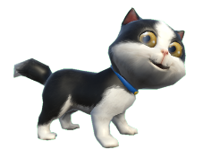
Winter Stove
MetaQuest. 2026.06.05. ~ 2026.06.21.
디벨로켓 메플13기 클로버단 – 김용오 정창우 최준영

Slide 2
개요
제목
Winter Stove
장르
VR 미니게임
컨셉
아늑함
힐링
러시아
겨울
작은 방
따듯함
재미

Slide 3
주요 피쳐 |
구현 현황
상호작용 가능한 오브젝트
젠가, 다트, 장작 넣기, 설거지, 고양이 잡기, 그림 그리기, TV 보기, 옷 갈아입기, 자판기에서 음료 랜덤 뽑기, 카드, 샌드백, 쓰레기 던지기, 물 뿌리기, 술 마시기, 총 쏘기, 사격 미니게임
주기적으로 발생하는 이벤트
곰, 핵, 라디오, 난로, 식물 시듦, 낮밤 전환, 퀘스트 갱신
캐릭터
캐릭터 모델 교체, 리깅 및 손가락 관절 디테일

Slide 4
문제 해결 |
목차
김용오
최준영
정창우
주기 이벤트 프레임워크 구축
다트 판정 개선
아바타 손가락 움직임 디테일
게임 목표 부여
그림 그리기 인식 알고리즘
캐릭터 교체
에셋 확보

Slide 5




문제 해결 |
주기 이벤트 프레임 워크 구축
데이터 정의
라디오는 50%확률로 재생
최초 40초가 지나고 재생
이후 20초마다 재생
조건을 만족하면 주기마다
정해진 확률로 사건 발생
작업 위임
? 확률로 발생
최초 ?초가 지나고 발생
이후 ?초 마다 재생
퀘스트 갱신은 100%확률로 진행
최초 3초가 지나고 재생
이후 3초마다 재생
사건을 Invoke 하는 것은 부모 클래스
사건의 구체 구현은 자식 클래스
핵 폭발은 100%확률로 진행
최초 600초가 지나고 재생
이후 1e+12초마다 재생
기능 추가 작업 소요 감소
이외에도 곰 등장, 식물 시듦, 낮 밤 전환 구현

Slide 6
문제 해결 |
게임 목표 부여
초기 게임 목표 없음
다양한 컨텐츠에 유저가 접근할 수 있도록 하는 가이드 또는 게임의 목표 필요
인게임 요소에 가이드 포함하기
튜토리얼 UI보다 세계관에 섞일 수 있는 요소로 가이드 제공
퀘스트로 게임의 목표 제공
퀘스트 수행을 목표로 유저가 다양한 컨텐츠에 접근하도록 설계
라디오로 게임 컨텐츠 소개
라디오가 재생되면 자막으로 대사를 출력
시계의 초침으로 타이머 대체
게임오버까지 남은 시간을 시계 오브젝트로 표현
몰입을 해치지 않는 선에서 가이드를 제공하려 노력

Slide 7
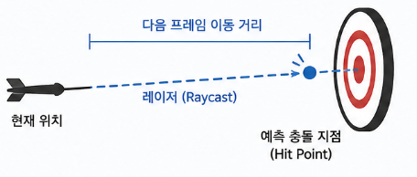
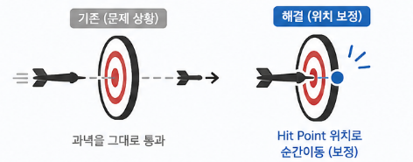
문제 해결 |
다트 판정 개선
터널링 현상
엔진의 프레임 갱신보다 다트 속도가 빨라
다트가 과녁을 통과하는 문제
자체 CCD* 구현
다트의 이동 속도를 계산하여
다음 프레임의 위치까지 Raycast
+
충돌 감지시 Raycast의 Hit point에
다트의 끝부분을 위치시켜 보정
*CCD (Continuous Collision Detection) : 연속 충돌 검사

Slide 8




문제 해결 |
그림 그리기(제스처) 인식 알고리즘 수정
시작점이 다른 문제
방향이 다름
정답 좌표 배열(템플릿)
시작점이 다름
정답 좌표 배열의 시작 위치와 유저 입력의 시작 위치를 동기화하기 위해 가장 이상적인 시작 위치를 탐색
방향이 다른 문제
등록된 정답 배열을 반대로 순회하는 추가 정답 배열도 검사하여 방향 의존성 제거
8
…
인식률 크게 증가
0
56
좌표 배열을 8칸씩 순회하며 유저 입력 배열과 가장 일치하는 최적의 시작 위치를 탐색하고
정방향 + 역방향을 모두 검사
인식 기준 30% → 92%

Slide 9
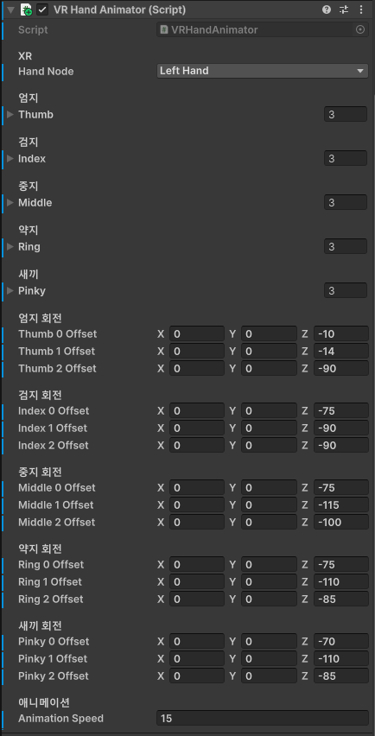
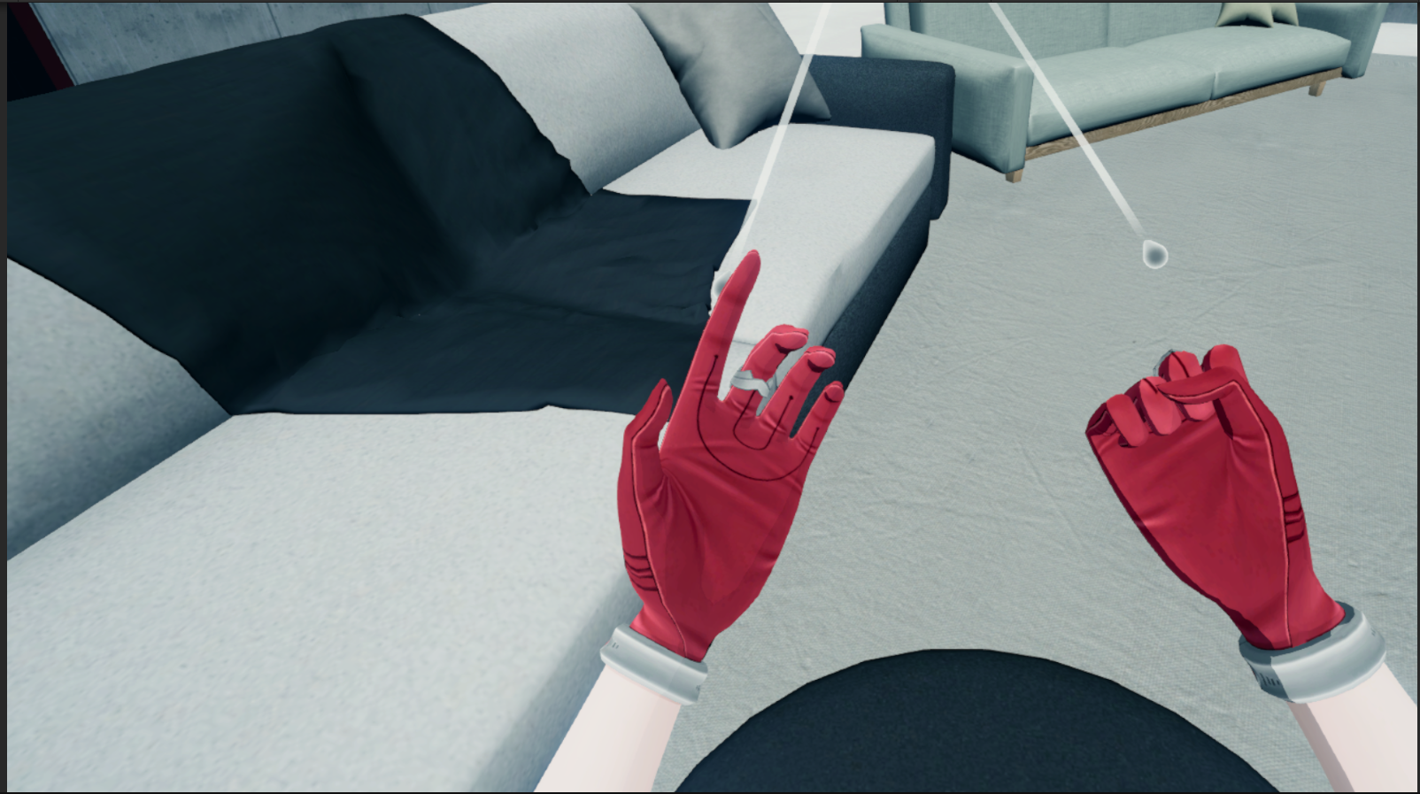
문제 해결 |
아바타 손가락 디테일 구현
어색한 손가락
모든 손가락에 일관된 로직을 적용하면 부자연스럽게 구부러지는 문제
높은 퀄리티의 손 시뮬레이션
엄지, 검지, 중지, 약지, 소지의 각 관절에 모두 다른 회전값을 적용하고
수차례 테스트를 반복
Slerp 메소드로 부드러운 보간 처리
직접 시연에서 확인해보세요!

Slide 10
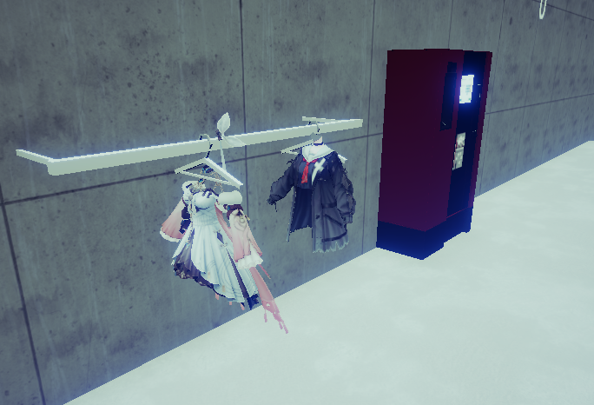
문제 해결 |
아바타 교체
Final IK
여러 캐릭터의 본을 XR Rig가 참조할 수 있도록 돕는 컴포넌트 사용
AvatarManager
싱글턴 클래스로 아바타 교체 오브젝트에 상호작용하면 캐릭터가 교체되도록 구현
좋아하는 캐릭터 플레이
옷 갈아입기로 캐릭터 교체

Slide 11
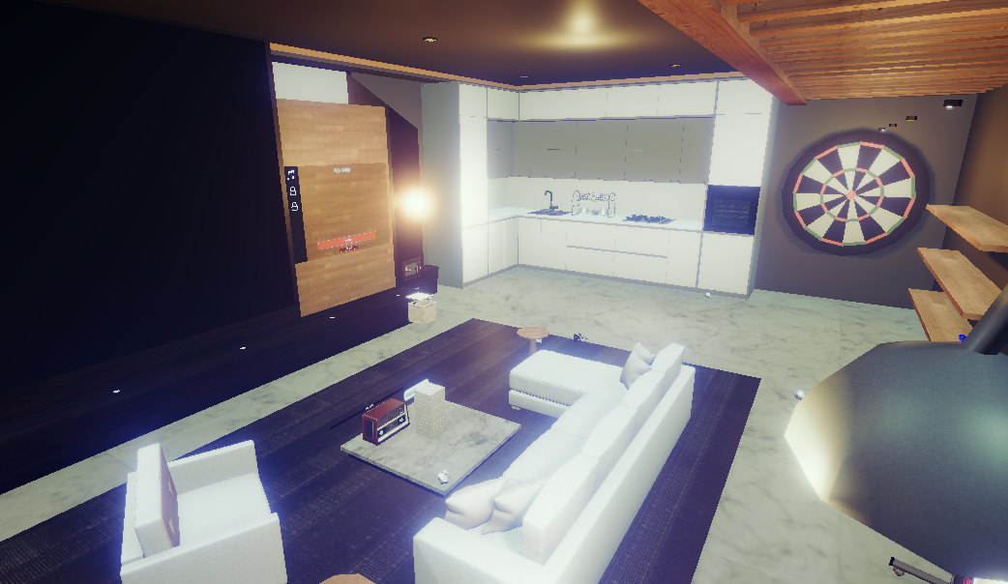
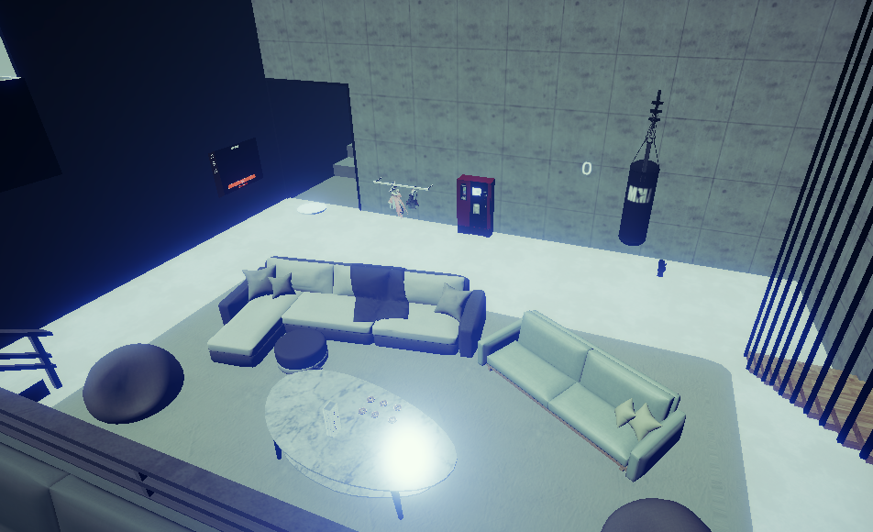
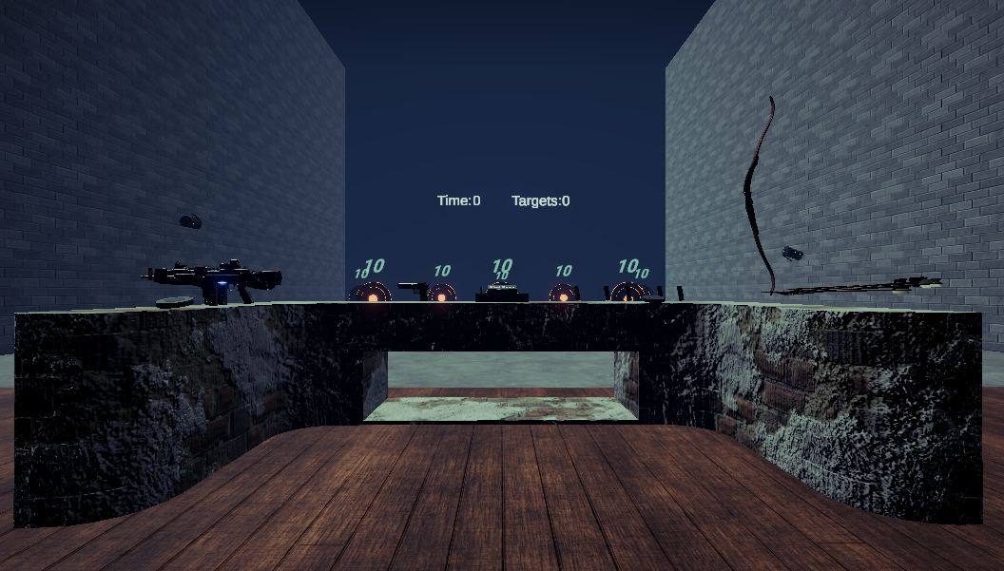
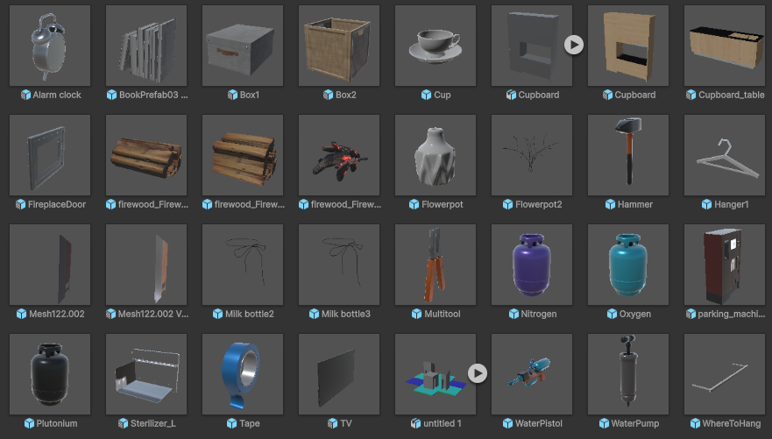
문제 해결 |
에셋 확보
에셋 선정 기준
- 기획 초기부터 확정된 ‘겨울‘ 분위기
- 본이 제대로 분리된 완성된 캐릭터 모델
- VR 최적화가 보증된 월드
에셋 출처
Booth 사이트의 VRChat 월드 프리팹
  VRChat 관련 SDK 제거
- 학원 지원 에셋
- ToonShader(git package) 등
다양한 콘텐츠

Slide 12
AI 사용 범위 |
XR 툴킷 관련 컴포넌트 분석
직접 구상한 로직과 목표에 대한 검증
복잡한 알고리즘의 초안 작성
런타임 에러와 갖은 버그 디버깅 도움

Slide 13
시연

Slide 14
감사합니다

